Slide 1

无线基础分享
--Peter

Slide 2



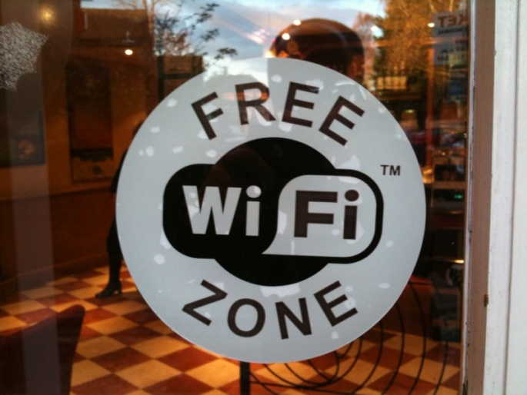
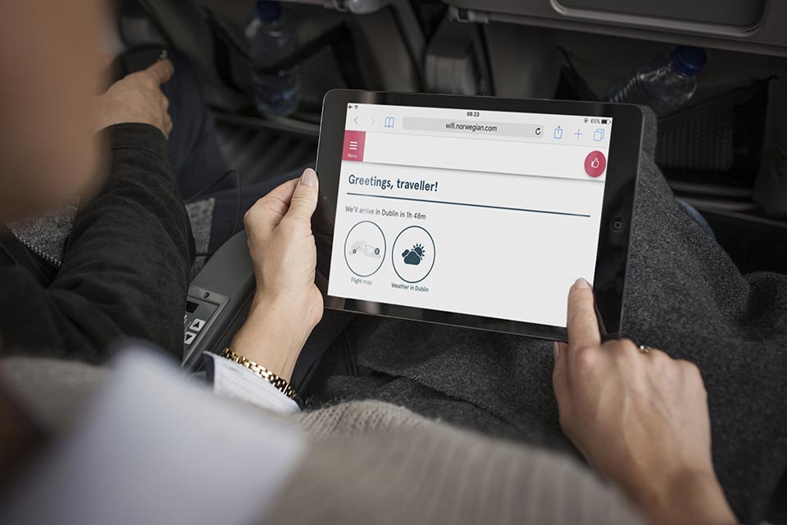

Slide 3

什么是WLAN？
无线局域网WLAN(wireless local area network)是计算机网络与无线通信技术相结合的产物。它以无线多址信道作为传输媒介，利用电磁波完成数据交互，实现传统有线局域网的功能。 WLAN的定义有广义和狭义两种：广义上讲WLAN是以各种无线电波（如激光、红外线等）的无线信道来代替有线局域网中的部分或全部传输介质所构成的网络。WLAN的狭义定义是基于IEEE 802.11系列标准，利用高频无线射频（如2.4GHz或5GHz频段的无线电磁波）作为传输介质的无线局域网

Slide 4



什么是Wi-fi？
WIFI(WirelessFidelity，无线保真)技术是一个基于IEEE 802.11系列标准的无线网路通信技术的品牌，目的是改善基于IEEE 802.11标准的无线网路产品之间的互通性，由Wi-Fi联盟(Wi-Fi Alliance)所持有，简单来说WIFI就是一种无线联网的技术实现方案
Wi-Fi＝采用802.11技术的WLAN

Slide 5

使用无线网络的优点
移动性：不受时间,空间的限制,用户可在网中漫游.
灵活性：不受线缆的限制,可以随意增加和配置工作站.
低成本：无线局域网不需要大量的工程布线,同时节省线路维护的费用.
易安装：与有线网络相比无线局域网的配置,设定和维护更为容易.

Slide 6
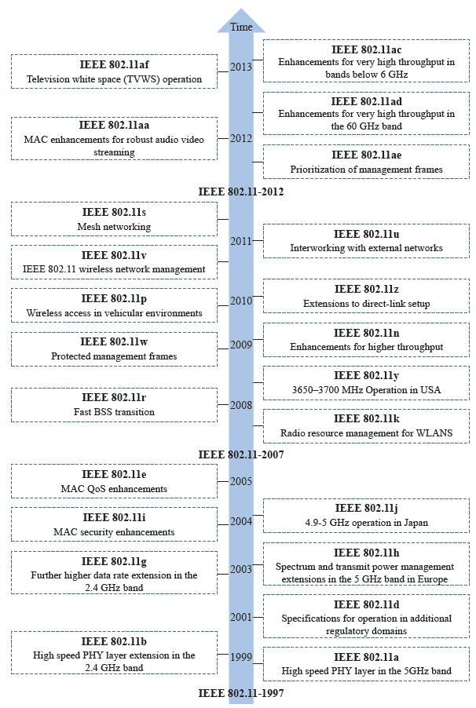
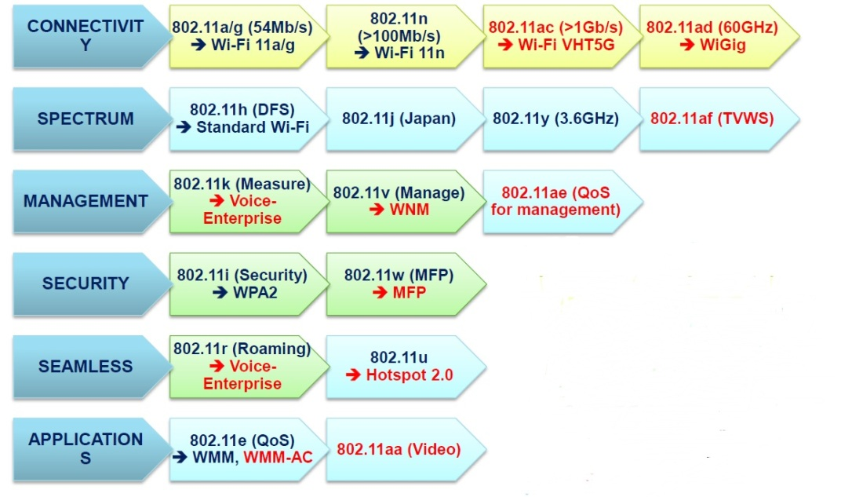
802.11协议演进
第一代802.11，1997年制定，只使用2.4GHz，最快2Mbit/s
第二代802.11b，只使用2.4GHz，最快11Mbit/s，正逐渐淘汰
第三代802.11g/a，分别使用2.4GHz和5GHz，最快54Mbit/s
第四代802.11n，可使用2.4GHz或5GHz，20和40MHz信道宽度
第五代802.11ac，可使用2.4Ghz，5GHz
第六代802.11ad，可使用2.4Ghz，5Ghz，60Ghz
第七代802.11ax，可使用2.4Ghz，5Ghz

Slide 7
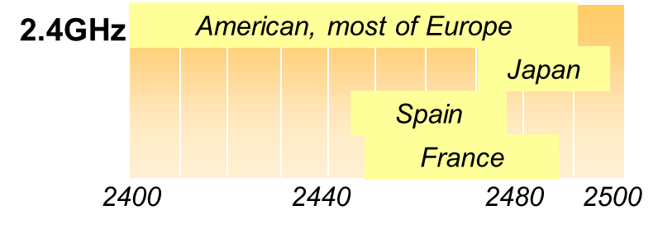
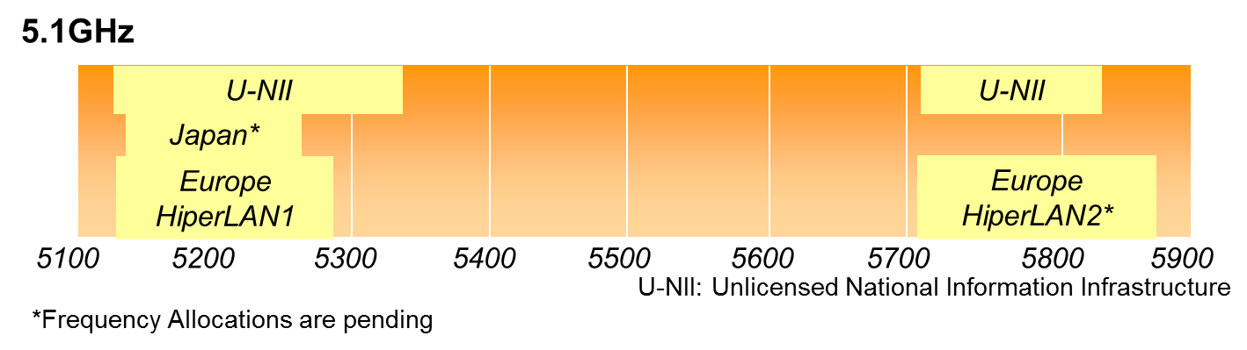
无线频谱：关键资源
所谓ISM，分别代表工业（industrial）科学(scientific )与医疗（medical）。是不用授权既可以使用的频段
WLAN跟日常生活中的无线广播、无线电视、手机通信一样，都是用射频作为载体。射频是频率介于3赫兹（Hz）和约300G赫兹（Hz）之间的电磁波，也可以称为射频电波或射电。人们为这段电磁波又定义了无线频谱，按照频率范围划分为极低频、超低频、中频、高频、超高频等，WLAN使用的射频频率范围是2.4GHz频段（2.4GHz～2.4835GHz）和5GHz频段（频率范围是5.150GHz～5.350GHz和5.725GHz～5.850GHz），分别属于特高频(300MHz～3GHz)和超高频(3GHz～30GHz)

Slide 8
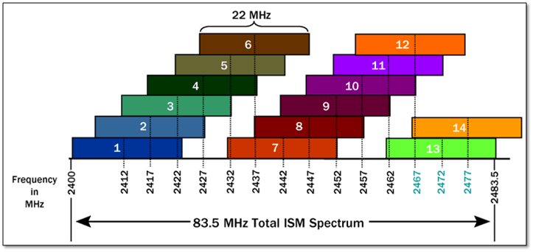
2.4G工作频段信道划分
对于2.4GHz频段来说，2.4GHz频段的频宽是2.4835GHz-2.4GHz=0.0835GHz=83.5MHz
在WLAN标准协议里将2.4GHz频段划分出13个相互交叠的信道，每个信道的频宽是20MHz（802.11g、802.11n每个信道占用20MHz，802.11b每个信道占用22MHz），每个信道都有自己的中心频率

Slide 9
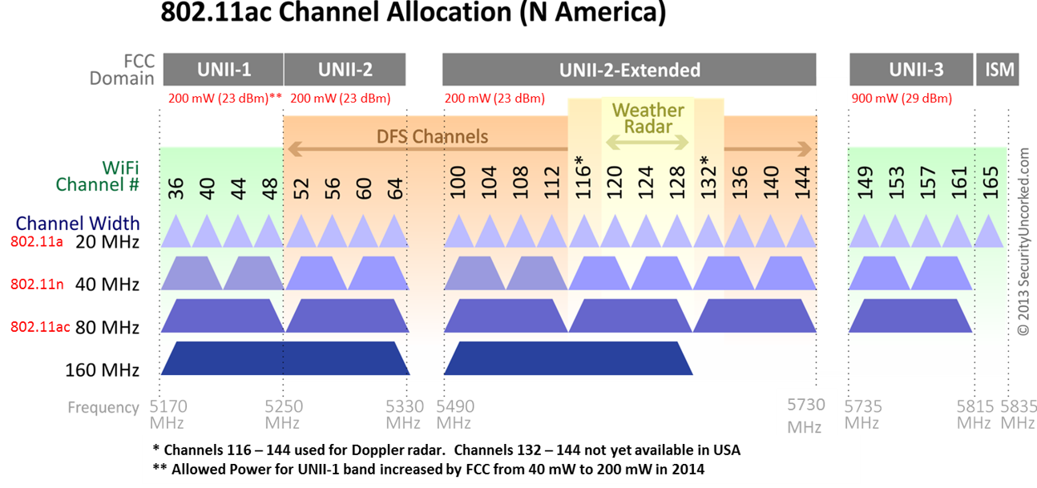
5G工作频段信道划分

Slide 10
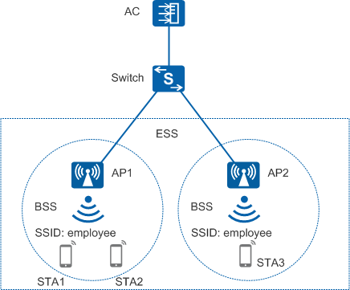
802.11基本元素
BSS:能互相进行无线通信的STA可以组成一个BSS（Basic Service Set）是802.11网络的基本结构
STA：无线客户端如手机，PC，或者无线桥接的AP
SSID：Service Set ID 服务集识别码
ESS： (Extended Service Set)是采用相同的SSID的多个BSS形成的更大规模的虚拟BSS

Slide 11
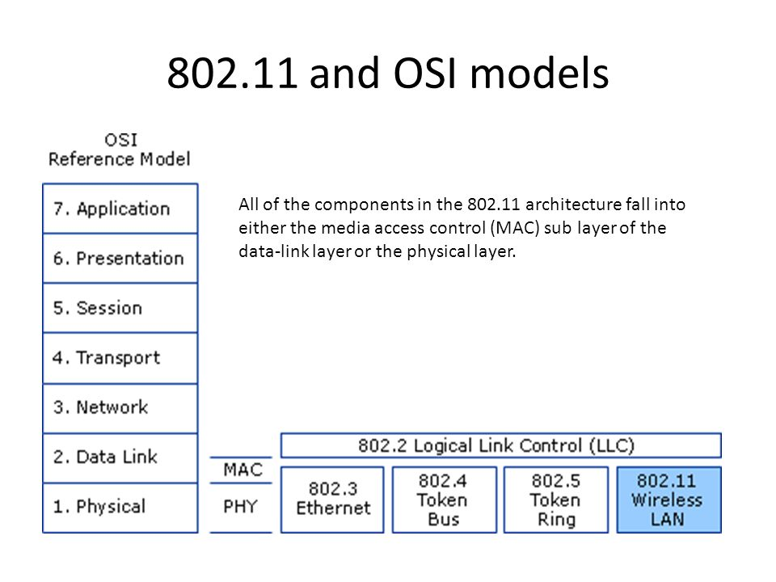
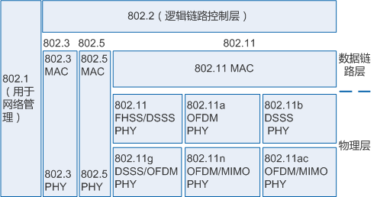
802.11对应的OSI分层
802.11协议只对物理层和数据链路层进行了定义，数据链路层又分为逻辑链路控制层和媒介访问控制层
相对于802.3以太网协议，802.11协议主要是对Layer1和Layer2两层进行定义，从无线网卡进来的包携带的是无线报文头部，从有线网卡进来的包携带是有线报文头部，两种包只要将他们的头部和尾部校验都去掉就剩下需要传输的有效数据域playload。所以当数据帧去除头部进入到Layer3以后，是分不出该包是有线报文还是无线报文的，因为这些报文都统一看作是IP报文或TCP报文。

Slide 12
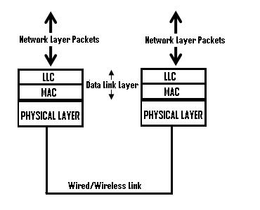
数据链路层
LLC-Logical Link Control 逻辑链路控制
LLC子层负责向其上层提供服务,负责识别网络层协议，然后对它们进行封装。LLC子层的主要功能包括：
* 传输可靠性保障和控制；
* 数据包的分段与重组；
* 数据包的顺序传输。
MAC（Media Access Control，媒体访问控制）
MAC（Media Access Control，媒体访问控制）子层定义了数据包怎样在介质上进行传输。
在传统局域网中，各种传输介质的物理层对应到相应的MAC层，目前普遍使用的有线网络
采用的是IEEE 802.3的MAC层标准，采用CSMA/CD访问控制方式；而在无线局域网中，
MAC所对应的标准为IEEE 802.11，其工作方式采用DCF（分布控制）和PCF（中心控制）。

Slide 13
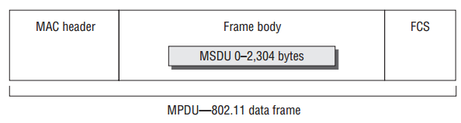
数据链路层中的无线数据
MAC Service Data Unit (MSDU)：当一个数据包从Layer3传到Layer2数据链路层的时候，在LLC会添加一些内容（比如前面提到过的一些加密信息）形成MSDU，需要注意的时候，802.11协议有规定三种类型的帧，控制帧、管理帧和数据帧，只有数据帧才会在LLC中形成MSDU，一般MSDU的最大size是2304（不含加密信息部分）
MAC Protocol Data Unit (MPDU) ：当MSDU移交到MAC层的时候，就会给他添加上MAC头部信息和尾部FCS校验信息，这时就形成了一个802.11无线帧，也就是我们平常无线抓包所看到的帧。

Slide 14
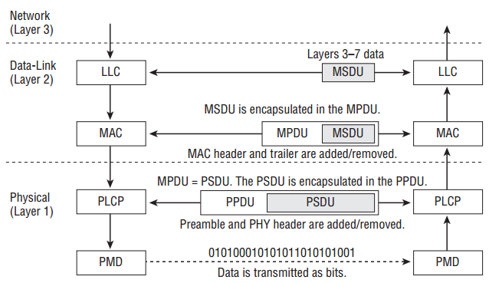
物理层也分两层：Physical Layer Convergence Procedure (PLCP)和Physical Medium Dependent (PMD)
当MAC层的MPDU移交到PLCP层的时候，它就有一个新的身份，叫PSDU（PLCP Service Data Unit），其实MPDU和PSDU是同一个东西，只是在门的两边叫法不一样而已。
所以当PLCP层接收到PSDU的时候，它将给这个帧添加一个前导同步码和PHY头部形成PPDU（PLCP Protocol Data Unit ）。
然后PPDU会移交到PMD层，根据不同的算法调制成一串0/1比特流进行发送。
下图就是无线报文发送和接收的基本过程：

Slide 15
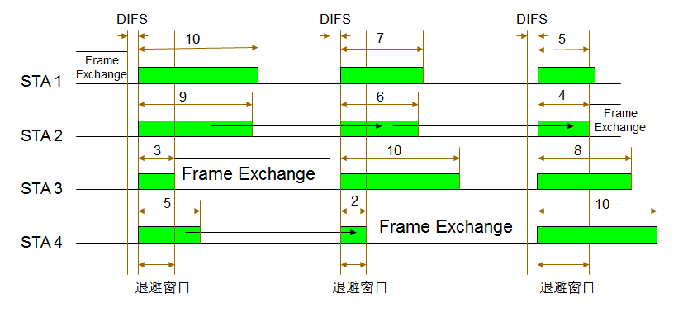
DCF与CSMA/CA
在初始802.11的MAC层中，分成了两种基本工作模式：DCF（Distributed Coordination Function）
PCF（Point Coordination Function）其中，由于DCF具有良好的分布式特性，从而应用更加广泛，而PCF模式则较为少用。
由于无线信道只有一个冲突域的特性，所以需要设置一种随机接入机制，以避免多个节点同时访问网络所带来的冲突问题，在WiFi协议中，该随机接入机制即是CSMA/CA。CSMA/CA的全称是Carrier Sense Multiple Access with Collision Avoidance，即载波侦听多路访问／冲突避免。有线网络中也有类似的一种CSMA/CD的机制。

Slide 16
802.11 帧类型
802.11协议有规定三种类型的帧，分别时管理帧，控制帧和数据帧。
1.管理帧
有线通信和无线通信的最大区别是什么？那就是有没有用网线！有线客户端如果想连接某个网络，只要将网线接到对应的路由器上就好了，但是无线客户端想完成这个“接入”动作应该怎么办呢？这就需要管理帧的帮忙，管理帧的主要工作就是管理无线客户端的接入和断开。有线连接并不太需要管理帧的帮忙，插拔网线的动作也很简单，但是无线接入却复杂得多。管理帧是不带上层payload信息的，但是它携带一些固定大小的Information felds和可变大小的Information elements （IE）。
2.控制帧
有线通信和无线通信另外一个区别是传输媒介的稳定性，无线因为传输媒介是电磁波，容易受到各种干而变得不稳定，为了保证数据的稳定传输，就需要控制帧的帮忙。控制帧不仅可以控制传输的速率，还可以用来清空通道（CTS/RTS），协商channel(DFS/ACS)和提供单播通知(PS-Poll/ACK)等功能。
3.数据帧
在802.11协议中，大部分数据帧都是通过携带MSDU来传输数据的，当然有一些特殊用途的空帧不会携带MSDU（比如用来通知power save status的帧），所以传输时不会对它进行加密。一般来说，控制帧、管理帧和空的数据帧都是不需要加密的。

Slide 17
目前常见的802.11标准
802.11各协议标准对应的物理层技术有所不同，包括：跳频扩频FHSS（Frequency Hopping Spread Spectrum）技术、直接序列扩频DSSS（Direct Sequence Spread Spectrum）技术、正交频分复用OFDM（Orthogonal Frequency Division Multiplexing）技术和多入多出MIMO（Multiple-Input Multiple-Output）技术。不同技术又决定了不同的频段和传输速率
协议标准 | 物理层技术 | 支持频段（GHz） | 支持传输速率(Mbit/s) | 是否兼容其他协议标准
802.11 | FHSS/DSSS | 2.4 | 1，2 | 不兼容
802.11b | DSSS | 2.4 | 1，2，5.5，11 | 不兼容
802.11a | OFDM | 5 | 6，9，12，18，24，36，48，54 | 不兼容
802.11g | DSSS/OFDM | 2.4 | 1，2，5.5，11，6，9，12，18，24，36，48，54 | 兼容802.11b
802.11n | OFDM/MIMO | 2.4，5 | 支持速率由调制编码方案MCS（Modulation and Coding Scheme）决定。理论支持最大速率为600。 | 兼容802.11a、802.11b和802.11g
802.11ac | OFDM/MIMO | 5 | 支持速率由调制编码方案MCS、空间流数、信道带宽、GI长度决定。理论支持最大速率为1300。 | 兼容802.11a和802.11n

Slide 18
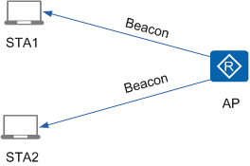

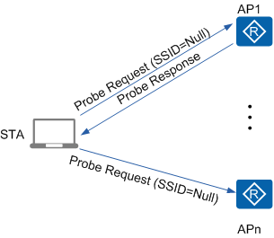
MAC层中STA的接入过程
STA接入过程分为三个阶段：扫描阶段、链路认证阶段和关联阶段以及接入认证；其中扫描阶段分为主动扫描与被动扫描
链路认证 ---认证STA有没有权限和AP建立链路
链路认证+关联 ---STA能不能接入WLAN网络
接入认证 ---STA接入WLAN网络之后，认证STA能不能访问网络的权限即802.11i协议定义
（也是目前常用的WPA/WPA2方式）
被动扫描
主动扫描分为带SSID和不带SSID

Slide 19

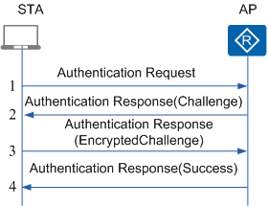
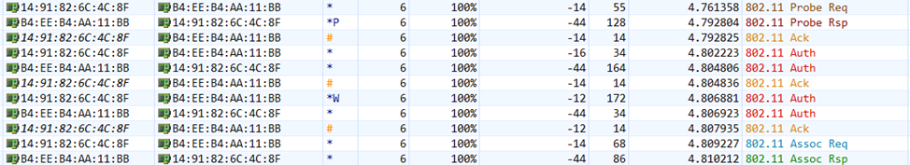
链路认证阶段
为了保证无线链路的安全，接入过程中AP需要完成对STA的认证。802.11链路定义了两种认证机制：开放系统认证和共享密钥认证。
开放系统认证(Open System Authentication)：即不认证，任意STA都可以认证成功
共享密钥认证(Shared-key Authentication)：STA和AP预先配置相同的共享密钥，AP在链路认证过程验证两边的密钥配置是否相同。如果一致，则认证成功；否则，认证失败。

Slide 20
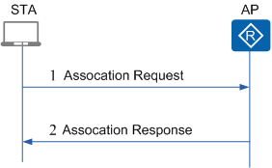
关联阶段
终端关联过程实质上是链路服务协商的过程。完成链路认证后，STA会继续发起链路服务协商，具体的协商通过Association报文实现
1.STA向AP发送Association Request请求，请求帧中会携带STA自身的各种参数以及根据服务配置选择的各种参数（主要包括支持的速率、支持的信道、支持的QoS的能力以及选择的接入认证和加密算法）。
2.AP收到关联请求后判断是否需要进行用户的接入认证，并回应Association Response。

Slide 21
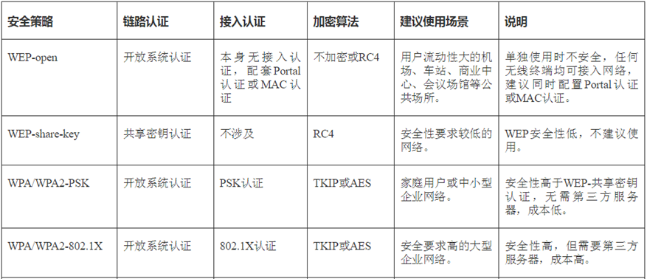
接入认证(用户身份验证与加密)
目前常见的认证与加密方式

Slide 22
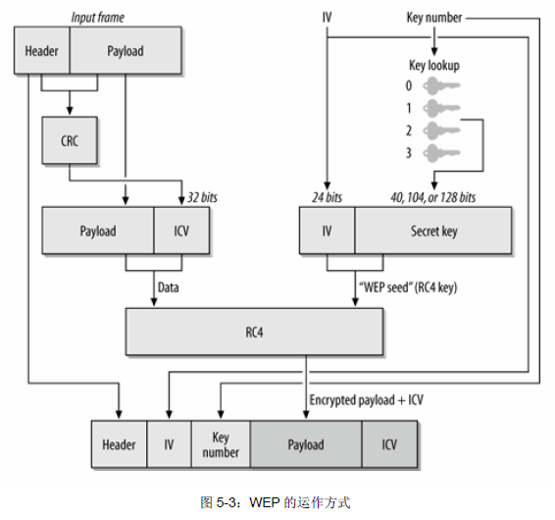
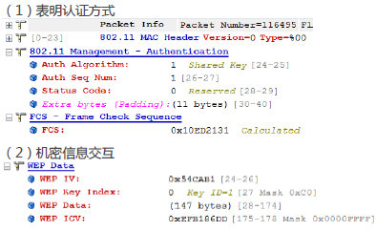
WEP（有线等效加密）
有线等效加密（英文：Wired Equivalent Privacy，缩写：WEP），又称无线加密协议（英文：Wireless Encryption Protocol，缩写：WEP），是个保护无线网络信息安全的体制。因为无线网络是用无线电把讯息传播出去，它特别容易被窃听。WEP的设计是要提供和传统有线的局域网络相当的机密性，而依此命名的。WEP是1999年9月通过的IEEE 802.11标准的一部分，使用RC4（Rivest Cipher）串流加密技术达到机密性，并使用CRC-32 验和达到资料正确性。不过密码分析学家已经找出有线等效加密几个弱点，因此在2003年被实现大部分IEEE 802.11i标准的Wi-Fi Protected Access淘汰，又在2004年由实现完整IEEE 802.11i标准的WPA2所取代。
（1） IV是动态生成的24bit随机数，标准没有指定应该怎么生成，而且在数据帧中以明文的方式进行发送，它和key结合生成随机种子（seed），然后运用CR4算法生成秘钥流（keystream）。
（2）对需要加密的明文进行CRC-32运算，生成 ICV（32位），然后将这个 ICV 追加到 plaintext的后面
（3）将尾部有 ICV的plaintext 与密码流进行异或运算，得到加密数据
（4）将 IV 添加到加密数据的前面，进行传送。

Slide 23
WPA/WPA2诞生
WPA的全名为Wi-Fi Protected Access，是一个由Wi-Fi设备制造商所组成的Wi-Fi联盟所推动的标准。
WPA的出现，是由于WEP加密机制几近瓦解，加上IEEE制定802.11i标准的时程不断延后，使得市面上无线网路设备没有可靠的加密方式可以依循。在这样的状况下，Wi-Fi联盟便将802.11i第三版草案中，规范的TKIP（Temporal Key Integrity Protocol）加密方式先独立拉出来，作为WPA加密机制的骨干，在能与原有支援WEP设备相容的状况下，于2003年推出WPA加密机制。推出的时候分为两种，分别是Pre-shared key模式的WPA Personal，以及WPA Enterprise（采用802.1X的TLS entropy方式产生动态密钥。）
WPA2则是在IEEE完成制定了802.11i标准之后，正式由Wi-Fi联盟认证推出。由于没有必须和过去的WEP相容的包袱，WPA2采用完全崭新的架构，基础的加密算法为AES（Advanced Encryption Standards）。
WPA2同时使用TKIP与CCMP（Counter Mode with CBC-MAC Protocol）加密机制。
CCMP透过由封包号码和传送端位址产生的乱数nonce（密码学中指用过就抛弃的乱数号码），以及由讯框标头产生的额外认证资料（Additional Authentication Data，AAD），然后与128位元的暂时密钥共同经过CCM加密，产出MIC和加密完成的资料。

Slide 24
WPA/WPA2简介
WPA是Wi-Fi保护存取（Wi-Fi Protected Access）的缩写，是由Wi-Fi联盟所推行的商业标准，由于早期的WEP认证和加密被证明很不安全，市场急需推出一个可以代替WEP的替换品，在802.11i安全标准没有正式推出前，Wi-Fi组织推出了针对WEP改良的认证方法，就是WPA，针对WEP的各种缺陷做了改进，核心的数据加密算法仍然采用RC4算法，称为TKIP（Temporal Key Integrity Protocol）加密算法 。
随着802.11i安全标准的正式推出，推出了WPA2，有别于WPA，WPA2采用了802.1X的身份验证框架，支持的认证方式有EAP-PEAP、EAP-TLS等。由于每次产生的密钥种子（PMK）不一样，由种子衍生出来的数据加密密钥理论上就很安全，因为用户每次上线过程中，种子的产生是不一样的。WPA2采用计数器模式及密码块链消息认证码协议CCMP（CTR with CBC-MAC Protocol）加密算法进行数据加密。
WPA/WPA2 口令(passphrase)： 由网络所有者选择和输入的8~63个ASCII字符的字符串。该口令是配置在接入点（AP, Access Point）的，从连接到APs无线网络的客户端设备通过手动输入。
请求者(Supplicant)： 任何企图接入APs服务集的设备。
PSK(Pre-Shared Key, 预共享密钥)： 口令(passphrase)经PSK映射转换算法处理后得到的结果。
PMK(Pairwise Master Key, 成对主密钥)： 最高等级的密钥，由PSK生成。
GMK(Group Master Key, 组主密钥)： 由认证器（接入点）生成，是组临时密钥 (GTK)的种子。
4次握手： 使用伪随机函数来创建和分发动态加密密钥的过程。
Nonce： 一个随机生成的值，只使用一次。
PTK(Pairwise Transient Key, 成对临时密钥)： 最终用于加密单播数据流的加密密钥。
GTK (Group Temporal Key, 组临时密钥)：最终用于加密广播和组播数据流的加密密钥。

Slide 25
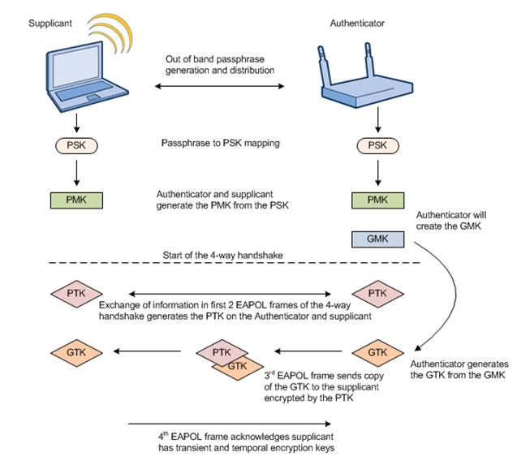
1. 选择口令(passphrase)
第一步是选择一个口令(passphrase)并在路由器管理界面里输入口令。要注意口令 (passphrase)不同于密码 (password)。应避免使用字典中有的单词、你的名字、地址、电话号码、宠物名字、等等等等等……最好是选择一个完全随机生成的口令
WPA/WPA2 口令是静态的，容易受离线字典攻击（就是拿字典里的词去匹配你的口令）所以使其完全随机才能最大限度的保证无线网络的安全。
2. 口令 (passphrase) - PSK映射
口令需在要连接APs的客户端设备上手动输入来验证该设备，并在后台经“口令-PSK映射”函数，转换成一个256位的预共享密钥 (PSK)。
PBKDF2 (Passphrase-Based Key Derivation Function 2)：
PSK = PBKDF2(PassPhrase, ssid, ssidLength, 4096, 256)
口令 - PSK映射的意义在于简化普通家庭网络用户的网络配置。毕竟相较于一个256位的PSK码，8~63个字符长的口令更好记吧！（尽管本人老忘记密码……ORZ）
3. 生成主密钥
PSK会转化成PMK，本质上讲PMK就是PSK。
认证器（也就是接入点APs）还生成GMK，它将用来产生GTK。GTK将被AP和所有已认证的客户端用于加密组播和广播数据流。
4. 四次握手

Slide 26
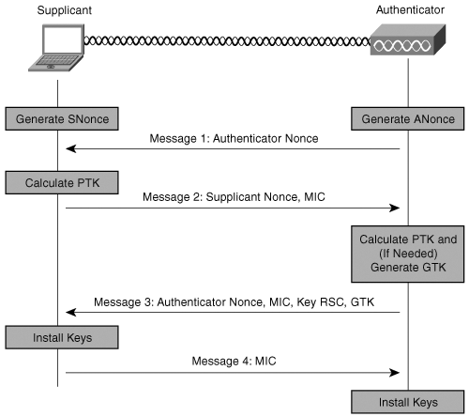
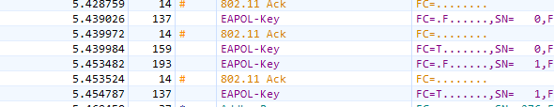
4次握手就是认证器（Authenticator）和请求者（Supplicant）之间的4次消息交换的过程（不包括确认）。“4次握手”用一个伪随机函数（PRF, pseudo-random function）来生成PTK，参数包括PMK、认证器Nonce（ANonce）、请求者Nonce（SNonce）、认证器的MAC地址（AA）和请求者的MAC地址（SPA）。
PTK = PRF (PMK + ANonce + SNonce + AA + SPA)
消息1
4次握手开始于验证器（AP），它产生一个随机的值（ANonce）。ANonce作为重放保护，必须是这个PMK之前没用过的值。验证器在消息1中发送ANonce给请求者。
消息2
请求者也产生了它自己的随机SNonce，然后用这两个Nonces以及PMK生成了PTK。请求者回复消息2给验证器，即它自己的Nonce，还有一个MIC（message integrity code，消息验证码）作为PMK的验证。
消息3
现在认证器也有了2个Nonces，可以生成PTK了，它先要验证请求者在消息2中发来的MIC等信息，验证成功后，如果需要就生成GTK。然后发送消息3，包括：GTK、告诉请求者安装PTK和GTK、接收顺序计数器（RSC，receive sequence counter）——即当前GTK的顺序号，并允许请求者检测重播的广播消息。
消息4
请求者收到消息3，验证MIC，安装密钥，发送消息4，一个确认信息。验证器收到消息4，验证MIC，安装相同的密钥。此时，双方安装了相同的PTK和GTK，并且确认了对方知道PMK。

Slide 27
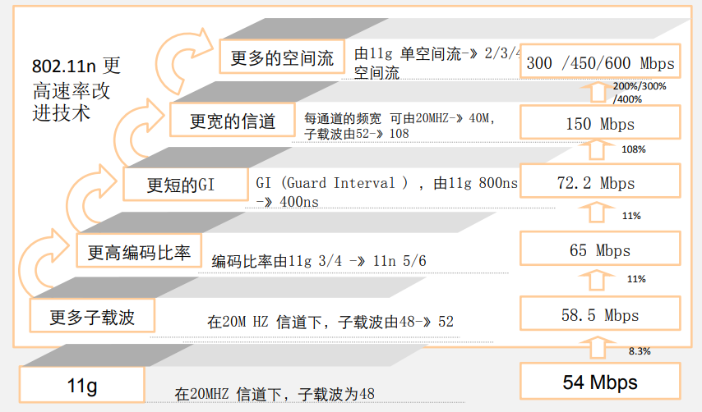
802.11n新特性
802.11n最高速率可达600Mbps（VHT则为800）
● 802.11n协议为双频工作模式，支持2.4GHz和5GHz
● 802.11n采用MIMO（多进多出）与OFDM相结合
● 传输距离大大增加，网络的吞吐量性能提高
❐ 更多的子载波
❐ 速率提升-编码率
❐ 更短的帧间保护间隔（Short GI）
❐ 信道绑定40M频宽模式
❐ MIMO及波束成形技术
❐ 帧聚合技术（A-MSDU&A-MPDU）

Slide 28
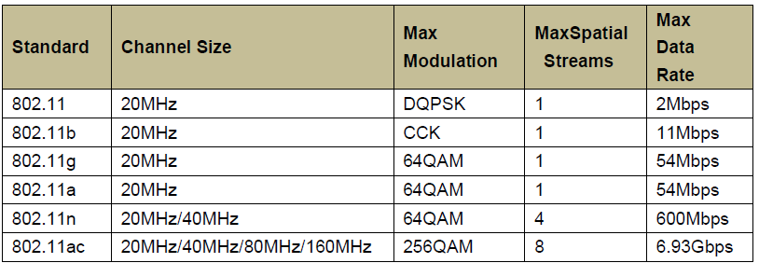
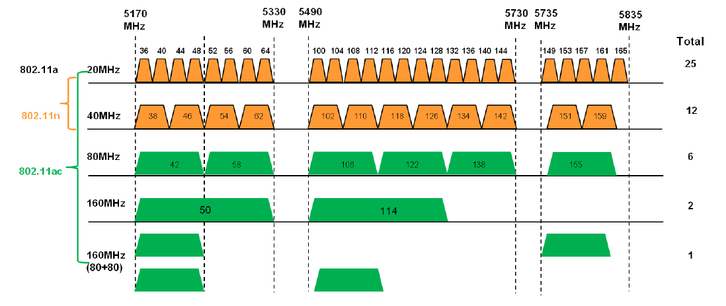
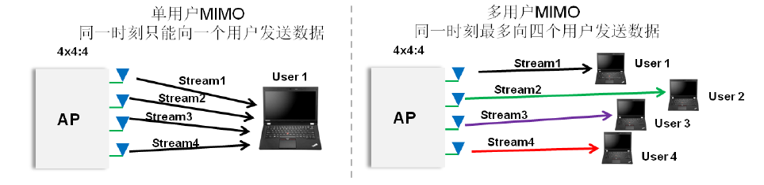
802.11ac新特性
作为802.11n标准的延续，802.11ac主要工作频段为5GHz频率，
以及支持MIMO技术，并在此基础上技术改进与创新，以求达到
7Gbps吞吐量的目标。
● 802.11ac将向后兼容802.11全系列现有及即将发布的所有标准和规范。
● 安全性方面，它将完全遵循802.11i安全标准的所有内容。
● 802.11ac技术改进：
➢ 更大信道带宽，最大160MHz
➢ 更多空间流，最多MIMO8*8
➢ 更高阶调制方式，最大256QAM
多用户 MIMO（MU-MIMO）

Slide 29
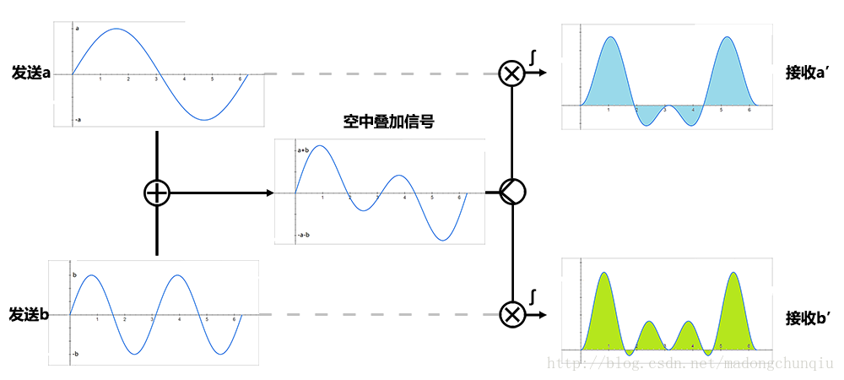
OFDM简单介绍
sin(t)和sin(2t)是正交的，sin(t)·sin(2t)在区间[0,2π]上的积分为0
sin(t)传送信号a，因此发送a·sin(t)，sin(2t)传送信号b，因此发送b·sin(2t)。其中，sin(t)和sin(2t)的用处是用来承载信号，是收发端预先规定好的信息，在本文中一律称为子载波；调制在子载波上的幅度信号a和b，才是需要发送的信息。因此在信道中传送的信号为a·sin(t)+b·sin(2t)。在接收端，分别对接收到的信号作关于sin(t)和sin(2t)的积分检测，就可以得到a和b了。
发送a信号的sin(t)
接收信号乘sin(t)，积分解码出a信号
发送在无线空间的叠加信号a·sin(t)+b·sin(2t)
发送b信号的sin(2t)
接收信号乘sin(2t)，积分解码出b信号

Slide 30
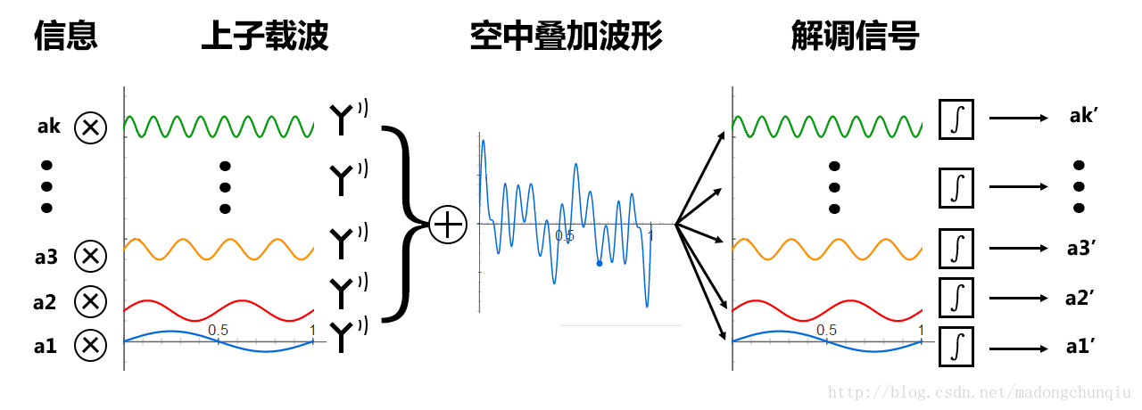
1将sin(t)和sin(2t)扩展到更多的子载波序列{sin(2π·Δf·t)，sin(2π·Δf·2t)，sin(2π·Δf·3t),...,sin(2π·Δf·kt)} (例如k=16，256，1024等)，应该是很好理解的事情。其中，2π是常量；Δf是事先选好的载频间隔，也是常量。1t,2t,3t,...,kt保证了正弦波序列的正交性。
2 将cos(t)也引入。容易证明，cos(t)与sin(t)是正交的，也与整个sin(kt)的正交族相正交。同样，cos(kt)也与整个sin(kt)的正交族相正交。因此发射序列扩展到{sin(2π·Δf·t),sin(2π·Δf·2t),sin(2π·Δf·3t),...,sin(2π·Δf·kt),cos(2π·Δf·t),cos(2π·Δf·2t),cos(2π·Δf·3t),...,cos(2π·Δf·kt)}也就顺理成章了。
3 经过前两步的扩充，选好了2组正交序列sin(kt)和cos(kt)，这只是传输的"介质"。真正要传输的信息还需要调制在这些载波上，即sin(t),sin(2t),...,sin(kt)分别幅度调制a1,a2,...,ak信号,cos(t),cos(2t),...,cos(kt)分别幅度调制b1,b2,...,bk信号。这2n组互相正交的信号同时发送出去，在空间上会叠加出怎样的波形呢？做简单的加法如下：
f(t) = a1·sin(2π·Δf·t) + a2·sin(2π·Δf·2t) + a3·sin(2π·Δf·3t) + ... ak·sin(2π·Δf·kt) + b1·cos(2π·Δf·t) + b2·cos(2π·Δf·2t) + b3·cos(2π·Δf·3t) + ... bk·cos(2π·Δf·kt) + = ∑ak·sin(2π·Δf·kt) + ∑bk·cos(2π·Δf·kt)
每个子载波序列都在发送自己的信号，互相交叠在空中，最终在接收端看到的信号就是f(t)。接收端收到杂糅信号f(t)后，再在每个子载波上分别作相乘后积分的操作，就可以取出每个子载波分别承载的信号了。

Slide 31
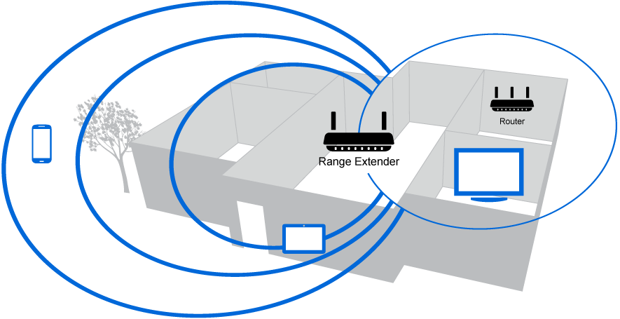
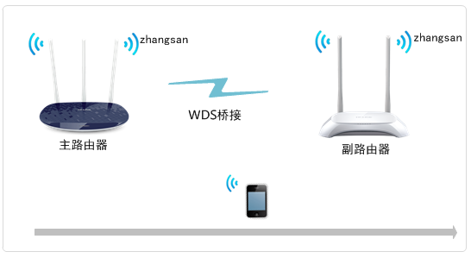
常见的无线组网方式

Slide 32
THANK YOU !
感谢聆听

